Slide 1
Sinh học 8
CHƯƠNG II VẬN ĐỘNG
Bài 9
CẤU TẠO VÀ TÍNH CHẤT
CỦA CƠ

Slide 2
Bài 9. Cấu tạo và tính chất của cơ
I. Cấu tạo bắp cơ và tế bào cơ
Học sinh tự nghiên cứu nội dung trong SGK tr.32

Slide 3
Bài 9. Cấu tạo và tính chất của cơ
II. Tính chất của cơ
Tính chất của cơ là co và dãn cơ.
Cơ co theo nhịp gồm 3 pha.
Pha tiềm tàng: 1/10 thời gian nhịp.
Pha co: 4/10 (cơ ngắn lại, sinh công)
Pha dãn: ½ thời gian (trở lại trạng thái ban đầu) → cơ phụ hồi
Cơ co chịu ảnh hưởng của hệ thần kinh.

Slide 4
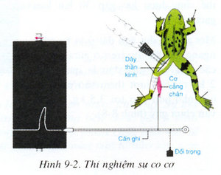
Bài 9. Cấu tạo và tính chất của cơ
II. Tính chất của cơ

Slide 5
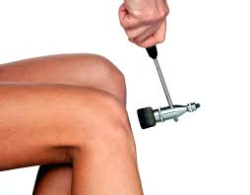
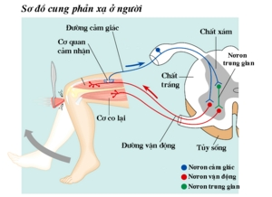
Bài 9. Cấu tạo và tính chất của cơ
II. Tính chất của cơ

Slide 6
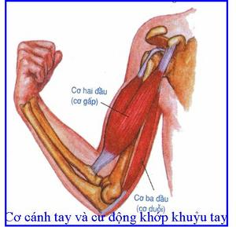
Bài 9. Cấu tạo và tính chất của cơ
III. Ý nghĩa của hoạt động co cơ
Cơ co giúp xương cử động → cơ thể vận động lao động, di chuyển.
Trong cơ thể luôn có sự phối hợp hoạt động của các nhóm cơ.

